Slide 1

Base de Datos
MI PRIMERA PRACTICA

Slide 2
¿Creando mi primer Proyecto?
Ejercicio práctico 2
Crear la tabla Historia con los siguientes datos:
idHistoria , entero, definir restricción de clave primaria con la propiedad identity, no debe permitir datos vacíos.
fechaHistoria, fecha y hora no permite valores vacíos.
observación, Alfanumérico de 2000 caracteres y permite valores vacíos.
Fechaalta, fecha y hora permite valores vacíos .

Slide 3
¿Creando mi primer Proyecto?
Ejercicio práctico 1
Crear la tabla HistoriaPaciente con los siguientes datos:
idHistoria, entero, no debe permitir datos vacíos.
idPaciente, entero, no debe permitir datos vacíos.
idMedico, entero, no debe permitir datos vacíos.
Esta tabla deberá tener una restricción de clave primaria compuesta con los tres campos.

Slide 4
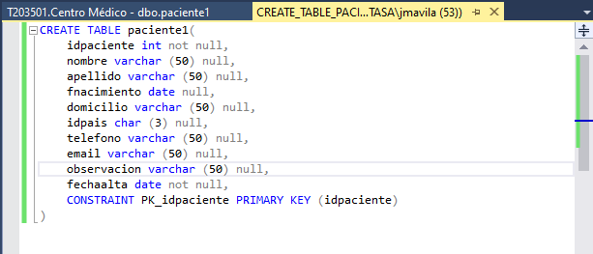
¿Creando mi primer Proyecto?
Ejercicio práctico 1
Crear la tabla Turno con los siguientes datos:
CREATE TABLE [dbo].[Turno](
[idTurno] [int] IDENTITY(1,1) NOT NULL PRIMARY KEY,
[fechaTurno] [datetime] NULL,
[estado] [smallint] NULL,
[observacion] [varchar] (30)
)
GO

Slide 5
¿Creando mi primer Proyecto?
Ejercicio práctico 1
¿Qué es la clave principal SQL agrupada?
CLUSTERED: La clave principal de la tabla es el índice agrupado . En las tablas con índices agrupados, las claves para los datos de las filas consisten en datos de clave principal proporcionados por el usuario. Por lo tanto, las tablas con índices agrupados solo necesitan un par clave-valor para almacenar una fila, que es: datos de clave principal (clave) - datos de fila (valor)
Crear la tabla TurnoPaciente con los siguientes datos:
CREATE TABLE [dbo].[TurnoPaciente](
[idTurno] [int] NOT NULL,
[idPaciente] [int] NOT NULL,
[idMedico] [int] NOT NULL,
CONSTRAINT [PK_PacienteTurno] PRIMARY KEY CLUSTERED
(
[idTurno] ASC,
[idPaciente] ASC,
[idMedico] ASC
))
GO

Slide 6
¿Creando mi primer Proyecto?
Ejercicio práctico 1
Crear la tabla TurnoEstado con los siguientes datos:
idestado tipo de datos smallint, NOT NULL Clave primaria,
descripcion tipo de datos varchar de 50 caracteres NULL.

Slide 7
¿Creando mi primer Proyecto?
Ejercicio práctico 1
Insertar los siguientes registros en la tabla TurnoEstado:
Idestado= 0, descripción = Pendiente
Idestado= 1, descripción = Realizado
Idestado= 2, descripción = Cancelado

Slide 8
¿Creando mi primer Proyecto?
Ejercicio práctico 1
Insertar los siguientes registros en la tabla TurnoEstado:
Idestado= 0, descripción = Pendiente
Idestado= 1, descripción = Realizado
Idestado= 2, descripción = Cancelado
INSERT INTO TurnoEstado VALUES(0, 'Pendiente')
INSERT INTO TurnoEstado VALUES(1, 'Realizado')
INSERT INTO TurnoEstado VALUES(2, 'Cancelado')

Slide 9
¿Creando mi primer Proyecto?
Ejercicio práctico 1
Definir la tabla países
Recuerda que La codificación internacional de países tiene 3 caracteres ejemplo: ARG, ESP, PER, COL, MEX.
Crear con esa codificación la Primary Key de la tabla País.

Slide 10
¿Creando mi primer Proyecto?
Ejercicio práctico 1
Definir la tabla Médicos y Especialidades Medicas

Slide 11


